Slide 1

Research On T/F 운영 결과보고
AI Agent 기반 웹앱(Web App) 리서치 자동화 Tool
BPO지원그룹 이병헌P
GA센터 2팀 변민정P
BW센터 2팀 김지민P
2026.07.28(火)

Slide 2
시장·사업 관련 정보의 효율적 탐색과 활용 필요성이 증대됨에 따라,
T/F를 구성하여 키워드 기반 정보 수집·분석·제공 체계를 설계하고,
웹앱(Web App) 형태로 구현하여 필요한 정보를 신속하게 제공하고자 함

Slide 3
1. 프로젝트 개요
1-1. 추진 배경
1-2. 프로젝트 목표
1-3. 운영 계획
1-4. 개발 방식
2. 운영 결과
2-1. 핵심 기능
2-2. 사용자 편의 기능
2-3. 추진 성과
2-4. 기능 시현
3. 확장 및 고도화
3-1. 향후 계획
3-2. 검토 사항
3-3. 기대 효과

Slide 4
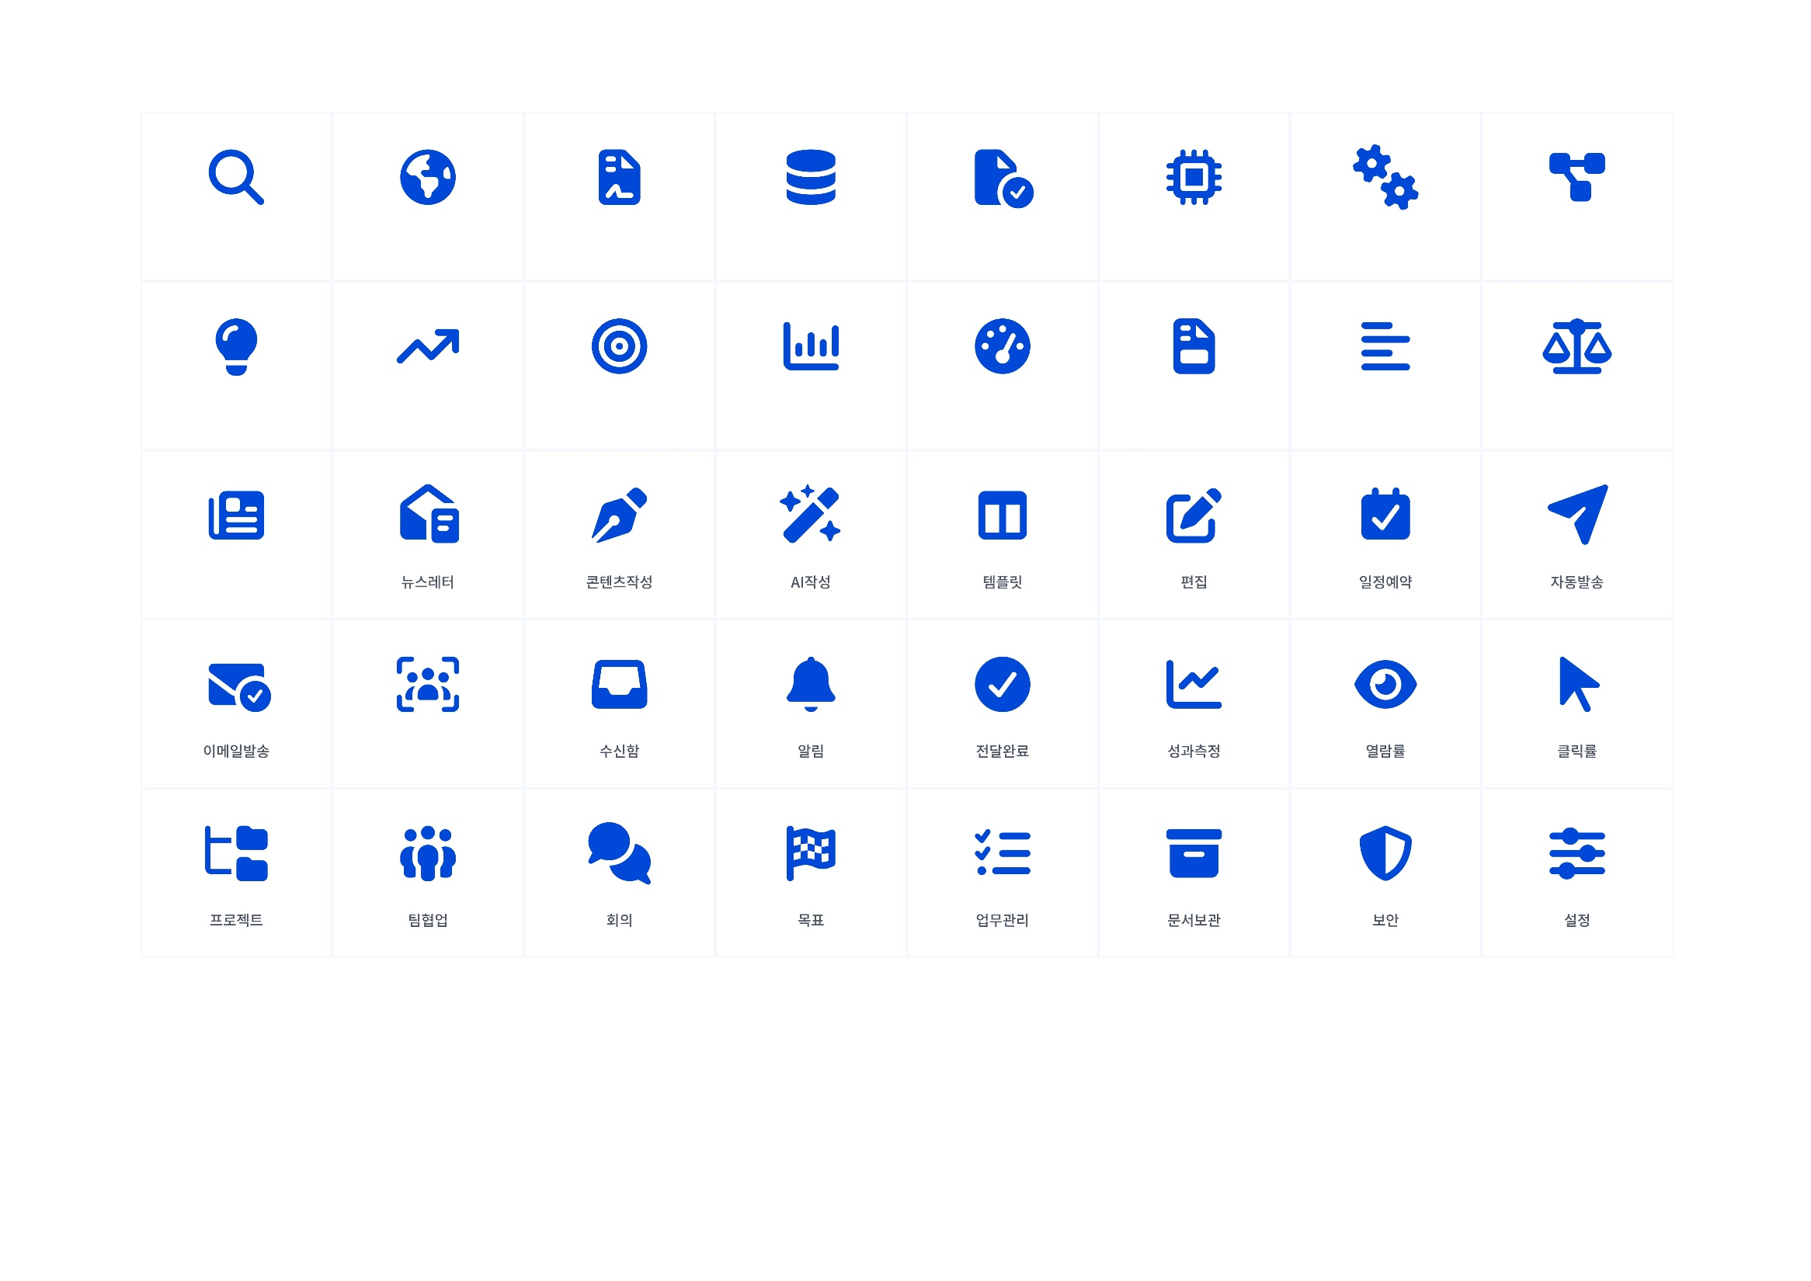

Slide 5
1. 프로젝트 개요

Slide 6



1-1
추진 배경
01
업무 효율화
- 본부 AX 과업 추진에 따라 AI 활용 기반 업무 개선 요구
- 시장 및 사업 관련 정보 탐색 업무 증가로 효율화 필요성 증대
02
AI 활용 기회
- AI Agent의 등장으로 업무 자동화 실현 가능성 증가
- AI 리터러시 제고 및 바이브 코딩 역량 강화
03
직무 간 교류
- 정보조사분석 직무의 키워드 기반 검색 Know-how 습득
- BPO지원그룹의 AI 역량 전파

Slide 7



1-2
프로젝트 목표
AI 기반 리서치 자동화 시스템을 구축하여 정보 수집 · 분석 · 제공 全 과정을 효율화한다
웹앱(Web-App) 구축
스케줄 기반 정기 업무 자동화
사용자가 접속할 PC 및 모바일 화면
주 1회 특정 시간 워크플로우 실행 및 뉴스레터 발송
본부 부서 및 직무별 관심사 키워드 설정
의사결정 지원 환경 구축
정형화된 키워드를 활용한 정보 수집 및 분석 구조
데이터 기반으로 의사결정을 지원하는 정보 제공 환경 구축
지속 가능한 데이터베이스 축적
AX 사례 확보
리서치 결과의 축적 및 재활용 기반을 마련한다
AI 활용 업무 프로세스 적용 사례를 확보

Slide 8
1-3
T/F 운영 계획
Project Manager
Web UI Designer
Database Manager
BPO지원그룹 이병헌
GA센터 / 2팀 변민정
BW센터 / 2팀 김지민
프로젝트 총괄 및 n8n 워크플로우 설계
웹 프론트엔드 기능 구현 및 웹훅 연동
웹 백엔드 기능 구현 및 데이터베이스 연동
Week 1
4/22
Week 2 ~ 4
4/29 ~ 5/12
Week 5 ~ 10
5/19 ~ 6/23
Week 11 ~ 13
6/30 ~ 7/14
Week 14 ~ 15
7/21 ~ 7/28
Kick-Off 미팅
AI 교육
n8n 워크플로우 설계
n8n 설계, 웹 구축
테스트 및 오류 개선
프로젝트 계획 공유
n8n 이용 방법 교육
키워드 기반 웹크롤링
프론트 및 백엔드 개발
웹 UI 및 UX 개선
역할 및 R&R 정의
바이브 코딩 학습
AI 활용 리포트 생성
뉴스레터 생성
모바일 화면 Align
이병헌, 변민정
김지민, 최상호
이병헌, 변민정
김지민, 최상호
이병헌, 변민정
김지민, 최상호
이병헌, 변민정, 김지민
*최상호 Pre-보직자 교육으로 이탈
이병헌, 변민정, 김지민

Slide 9




1-4
개발 방식
워크플로우 제작 및 자동화
범용 LLM 바이브 코딩
데이터 저장 및 백엔드 구축
코드 이력 관리
[프론트엔드]
사용자가 확인할 수 있는 웹 HTML 환경
Claude AI를 활용한 바이브 코딩
· Web 기반 대화 기능
· Claude Code 기반 코딩 자동화
[백엔드]
데이터 처리, 로그인 및 권한 등 인증 로직
Supabase 데이터베이스 구축하여
프론트엔드와 통신

Slide 10
2. 운영 결과

Slide 11
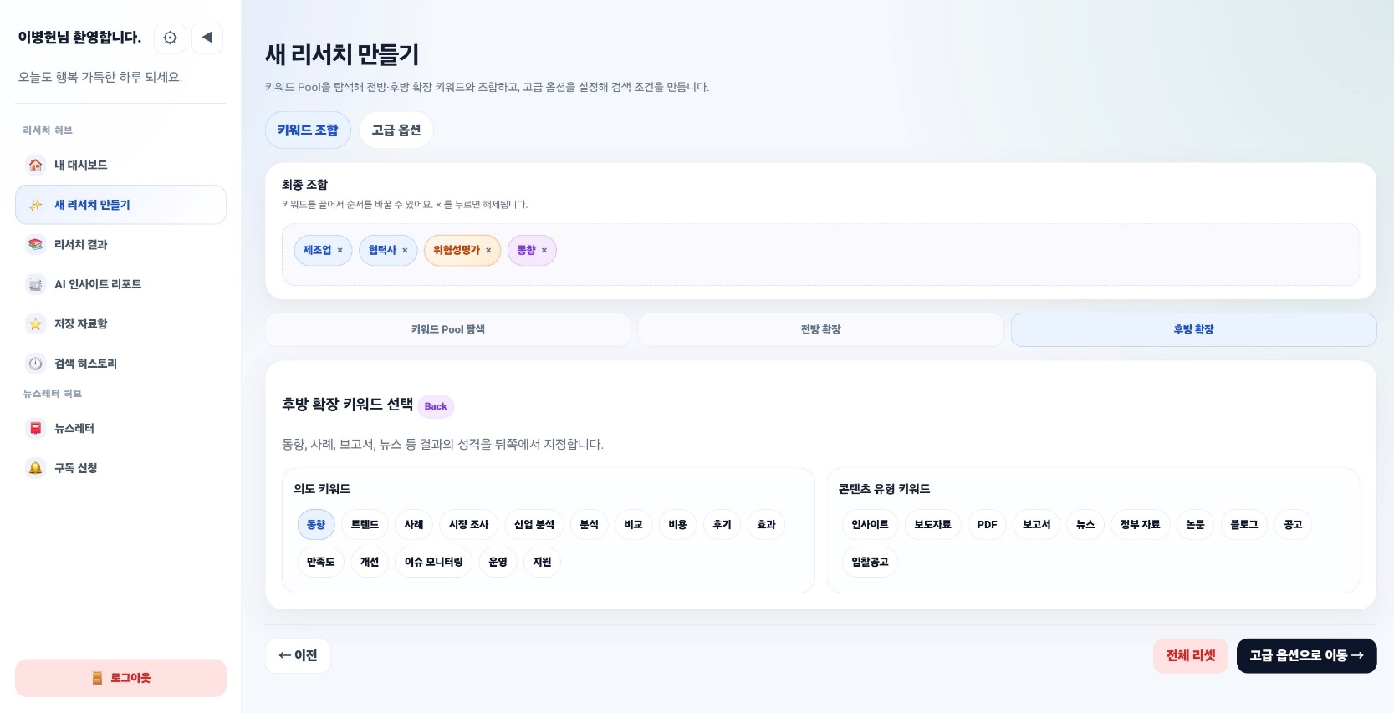



2-1
핵심 기능
리서치 허브
핵심 키워드 + 확장 키워드 체계로
검색 폭 확보
1. 키워드 검색
2. 관련 기사 AI 자동 선별
3. AI 인사이트 리포트 제작
각 키워드는 정보조사분석 담당자를 중심으로 1차 선정한 후, 각 센터장의 2차 검토 하에 최종 선정되었음

Slide 12
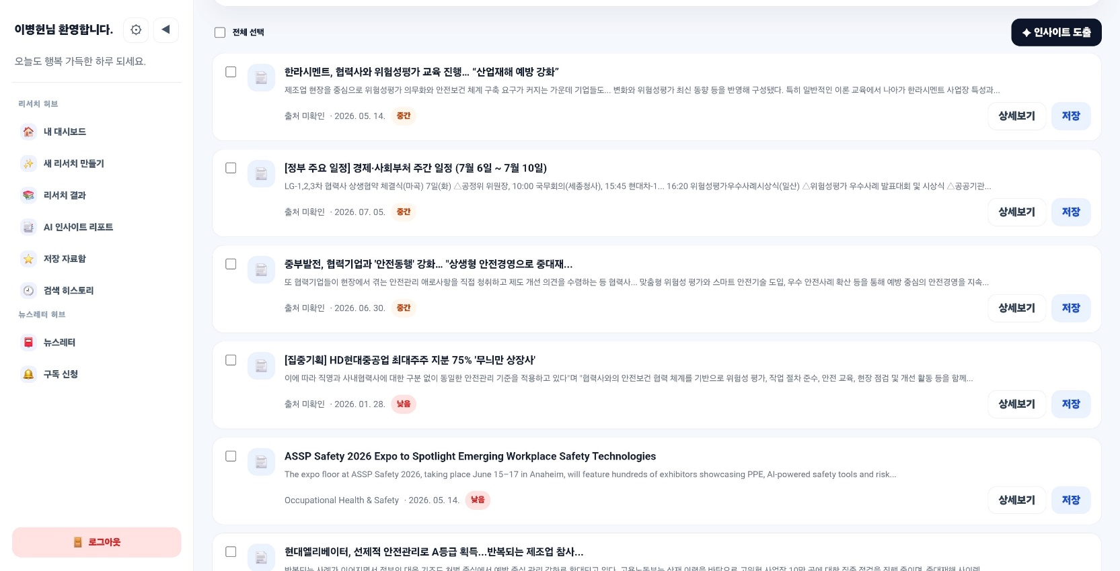

2-1
핵심 기능
리서치 허브
핵심 키워드 + 확장 키워드 체계로
검색 폭 확보
1. 키워드 검색
2. 관련 기사 AI 자동 선별
3. AI 인사이트 리포트 제작
LLM 오케스트레이터 API : Gemini 3.1 Flash Lite
*경량형 AI 모델로서, 심층 추론에 한계 명확
네이버 뉴스 검색 API, 구글 검색 Serper API를 활용한 뉴스 크롤링 실시
→ LLM API를 활용하여 중복 뉴스 기사 제거, 적합한 뉴스 기사 20개 추출

Slide 13
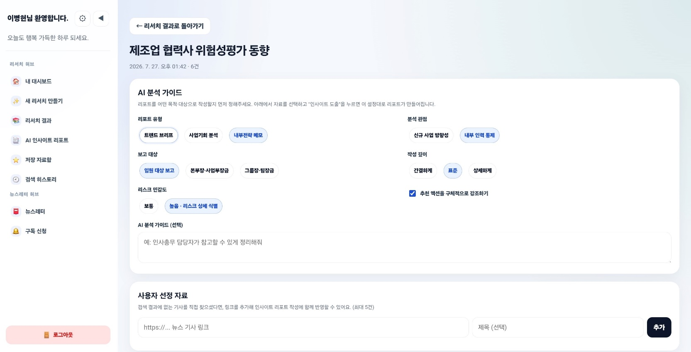
2-1
핵심 기능
리서치 허브
핵심 키워드 + 확장 키워드 체계로
검색 폭 확보
1. 키워드 검색
2. 관련 기사 AI 자동 선별
3. AI 인사이트 리포트 제작
AI 리포트 방향성 설정은 사전 Preset된 프롬프트를 LLM API에 전달하도록 구현

Slide 14
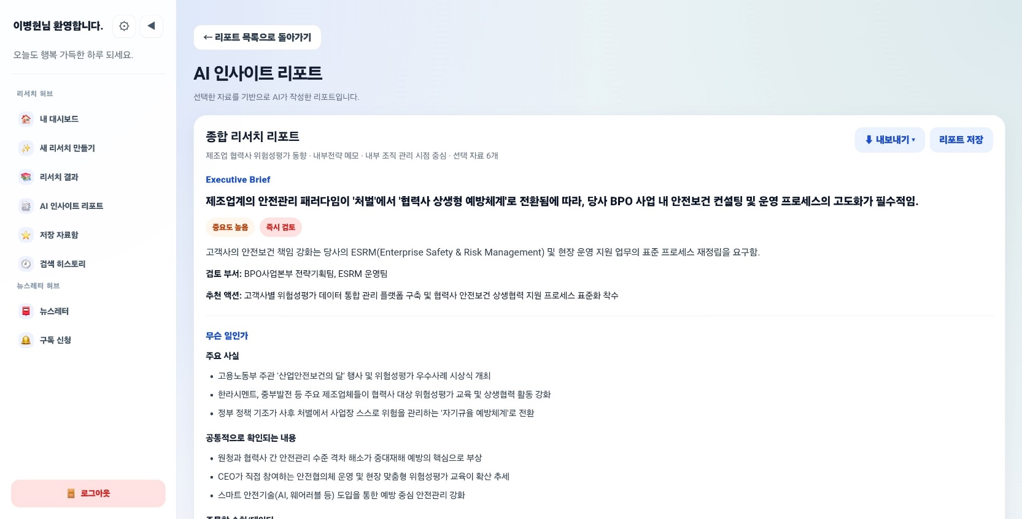
2-1
핵심 기능
리서치 허브
핵심 키워드 + 확장 키워드 체계로
검색 폭 확보
1. 키워드 검색
2. 관련 기사 AI 자동 선별
3. AI 인사이트 리포트 제작
이트너스 및 본부 전개 사업에 대한 맥락 자료를 LLM API에 전달하여 맞춤형 시사점 제공 가능
→ 맥락 자료 : 생성형 LLM이 작성한 일반적인 내용으로, 구체적인 정보는 포함하지 않기에 향후 시스템 고도화 시 재검토 필요

Slide 15
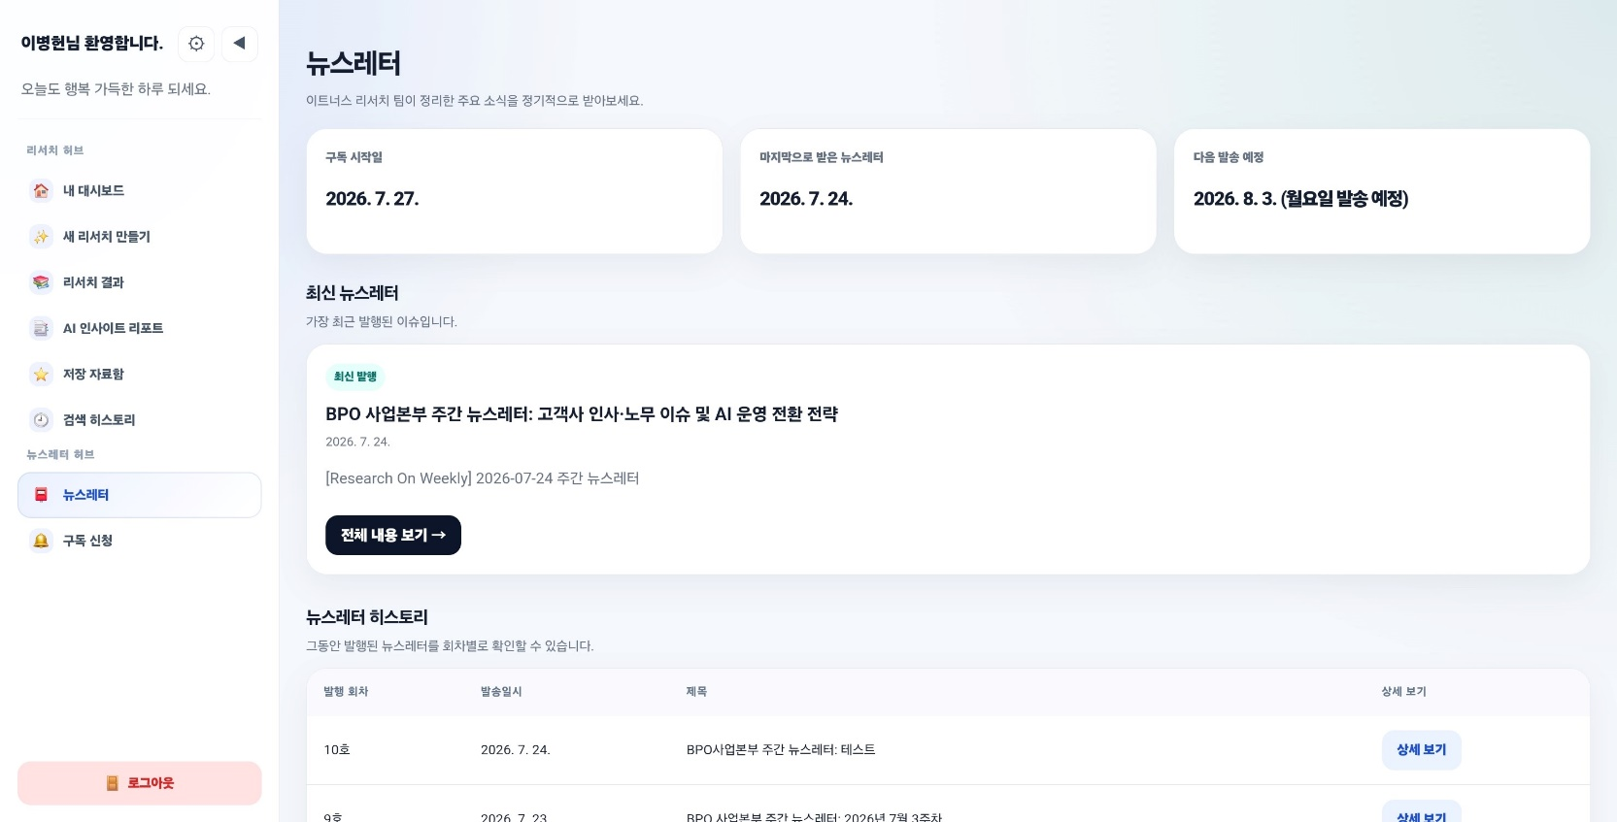
2-1
핵심 기능
주간 뉴스레터
주 1회 뉴스레터 발송을 통한
시장 및 사업 동향 간편 확인
1. 클라이언트 동향
2. 업무 관련 뉴스
3. 리서치 인사이트
4. 사회적 트렌드
과거 발송 내역 조회 가능하도록 히스토리 축적
→

Slide 16
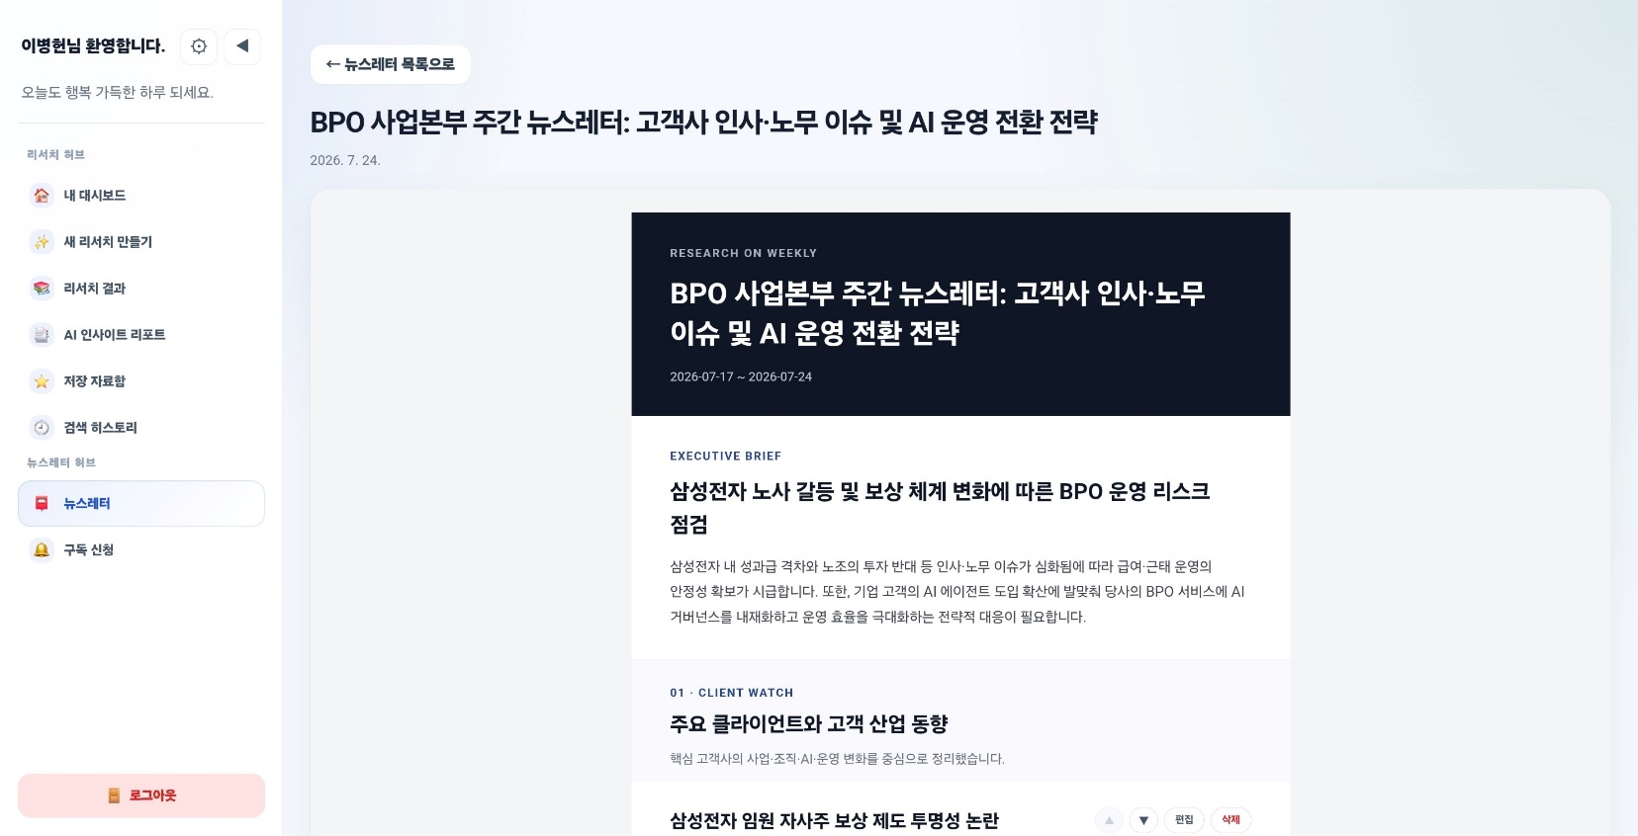
2-1
핵심 기능
주간 뉴스레터
주 1회 뉴스레터 발송을 통한
시장 및 사업 동향 간편 확인
1. 클라이언트 동향
2. 업무 관련 뉴스
3. 리서치 인사이트
4. 사회적 트렌드
수정 요망

Slide 17
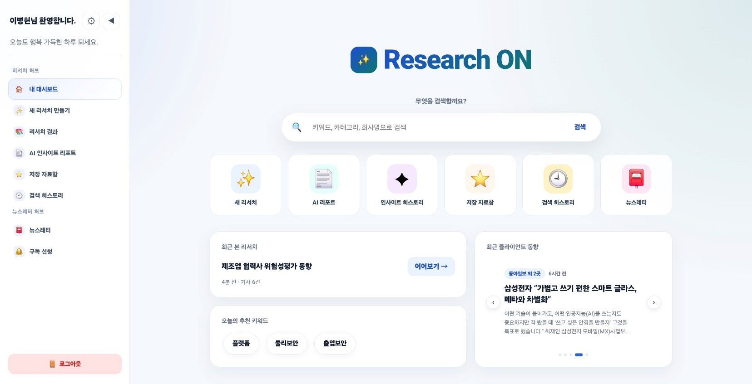
2-2
사용자 편의 기능
대시보드
데일리 클라이언트 동향 확인 가능
1. 클라이언트 동향
2. 업무 관련 뉴스
3. 리서치 인사이트
4. 사회적 트렌드
수정 요망

Slide 18
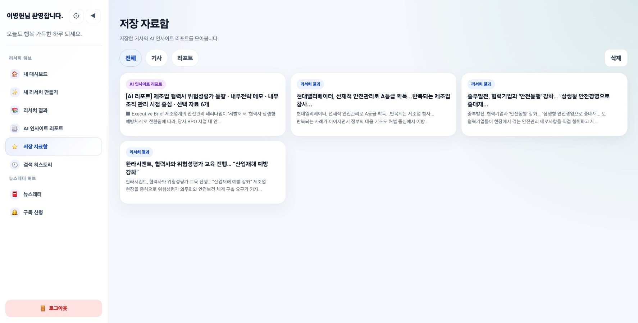
2-2
사용자 편의 기능
저장 자료함
수정 요망
1. 클라이언트 동향
2. 업무 관련 뉴스
3. 리서치 인사이트
4. 사회적 트렌드
수정 요망

Slide 19
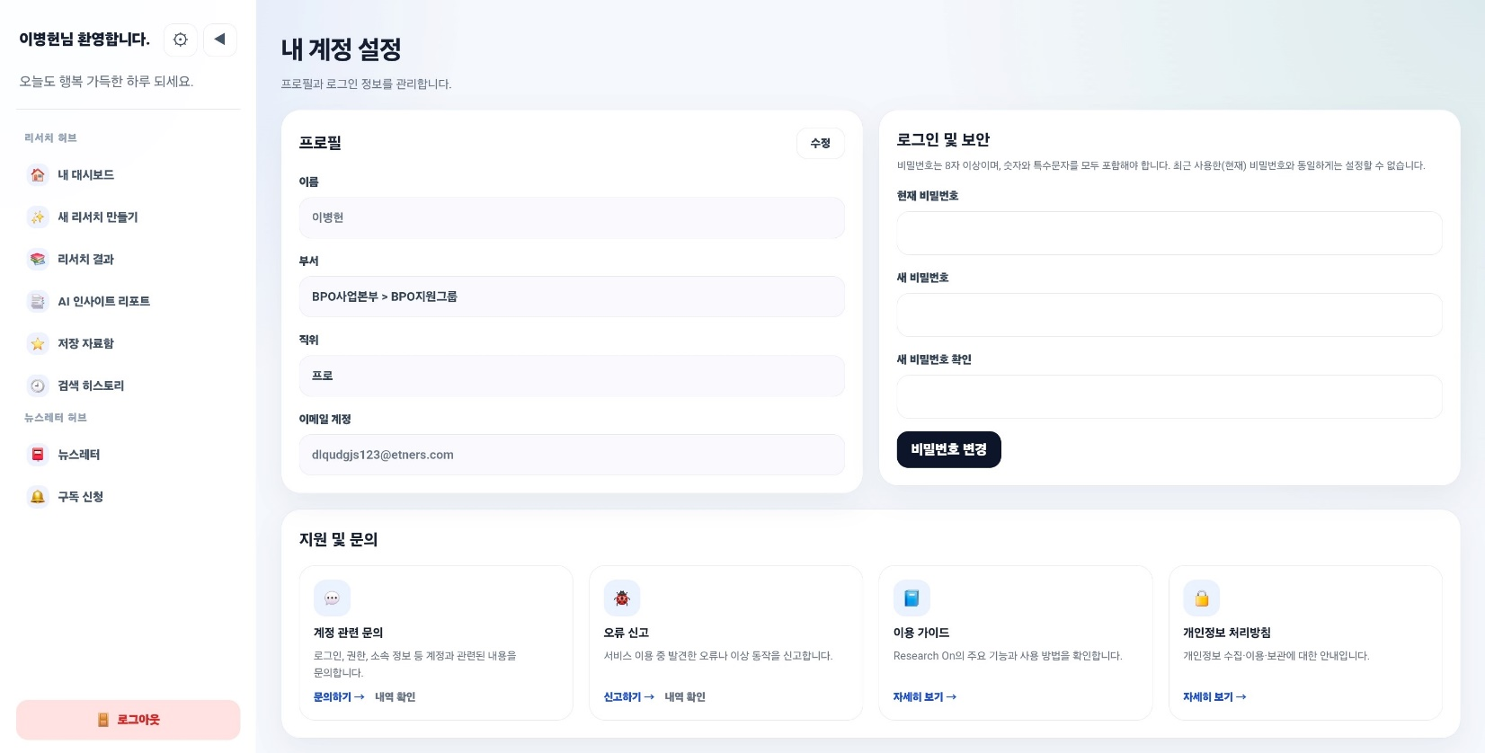
2-2
사용자 편의 기능
지원 및 문의
수정 요망
1. 클라이언트 동향
2. 업무 관련 뉴스
3. 리서치 인사이트
4. 사회적 트렌드
수정 요망

Slide 20
2-3
추진 성과
6
개의 자동화 워크플로우 설계
주요 기능 : 뉴스 크롤링, AI 리포트 생성, 뉴스레터 자료 취합, 뉴스레터 제작 및 발송
추가 기능 : 클라이언트 동향 수집, 회원 관리
100
개의 핵심 키워드 기반 리서치 체계 구축
부서별 전개 중인 사업 관련 키워드 선정
000
추가 요망
추가 요망

Slide 21
2-3
추진 성과
7.5
초의 평균 뉴스 기사 크롤링 소요 시간
100개 기사 중 중복 건 제거 후 사용자에게 20개 제안
13.4
초의 평균 AI 리포트 생성 소요 시간
자사 사업 맥락 자료 기반 유의미한 시사점 및 Action Plan 제공
000
추가 요망
추가 요망

Slide 22

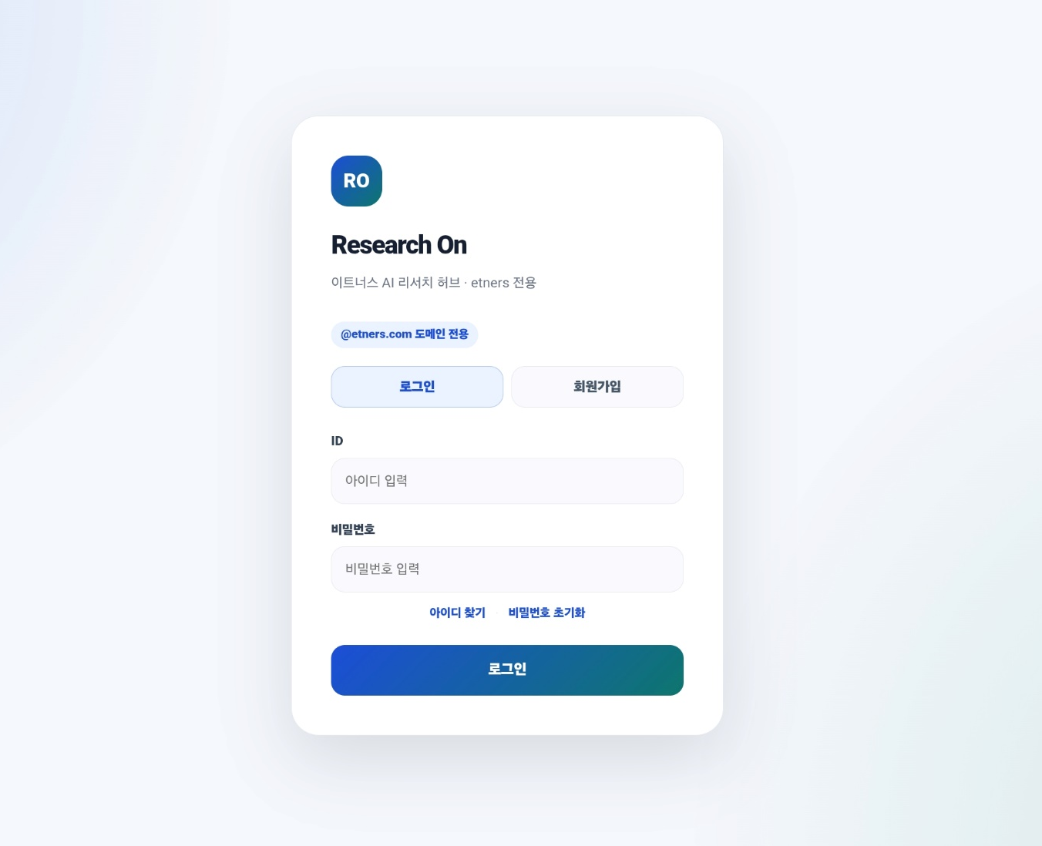
2-4
기능 시현
bpodsplan1.github.io/Research-On/

Slide 23
3. 확장 및 고도화

Slide 24


3-1
향후 계획
2026 3Q : 센터장급 이상 보직자 대상 배포 실시
Level 1
자동 발송 스케줄 정식 가동
유지보수 매뉴얼 제작
핵심 및 확장 키워드 관리 체계 수립
주 1회 사용자 피드백 반영, 시스템 업데이트
MVP
2026 4Q : 보직자 전원 대상 배포 실시
Level 2
사용자 확대에 따른 API 비용 처리 검토
운영 안정화
기능 섹션 확장 검토
주 1회 사용자 피드백 반영, 시스템 업데이트
본부 확산
2027 1Q : 본부 전원 대상 배포 추진
Level 3
보직자-프로 검색 히스토리 데이터 이원화
회원 관리 체계 도입
본부 AI 기반 시스템과의 연계
주 1회 사용자 피드백 반영, 시스템 업데이트
품질 고도화

Slide 25
3-2
검토 사항
[토큰 과금 형태]
유료 과금
1회 리서치 실행 시 사용 API 토큰 :

Slide 26
3-3
기대 효과
BEFORE
AFTER
개인별 수작업 검색
키워드 기반 자료 자동 수집
- 시간 소모
- 리서치 시간 절감
- 품질 편차
- 표준화된 정보 상시 제공
- 정보 공유 불가
주간 정기 브리핑
- 결과물 자료 가공 필요
- 클라이언트 관련 동향 지속 Following 가능
표준화된 n8n 워크플로우는 부서별 유사 업무에 확산 가능

Slide 27
End of Document.

